Slide 1
CẤP CỨU TRƯỜNG HỢP GÃY KÍN 1/3 THÂN XƯƠNG ĐÙI
TỔN THƯƠNG ĐỘNG MẠCH ĐÙI
Thực hiện: BS CKII NGUYỄN VẠN CHƯỞNG
KHOA KHÁM CHUYÊN KHOA - BV CTCH TP HCM
NĂM 2016

Slide 2
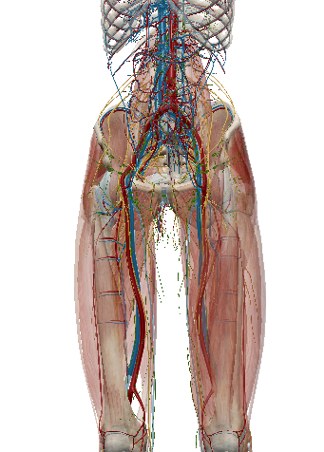
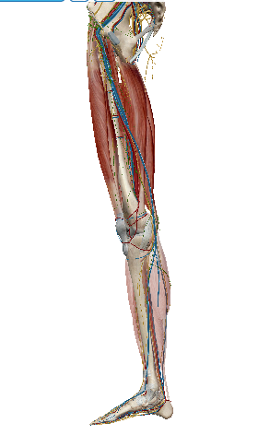
ĐM chi dưới

Slide 3
Mạng mạch khớp gối
TỔNG QUAN TÀI LIỆU
Các động mạch khớp gối sau đó nối với nhau: động mạch gối xuống của động mạch đùi
Nhánh xuống của động mạch mũ đùi ngoài
Động mạch quặt ngược chày thuộc động mạch chày trước
Nhánh mũ mác của động mạch chày sau

Slide 4
Vật liệu nối ghép mạch máu
TỔNG QUAN TÀI LIỆU
Ống ghép tĩnh mạch tự thân (autograft)
Ống ghép tĩnh mạch cùng giống (homograft)
Ống ghép nhân tạo (PTFE)

Slide 5
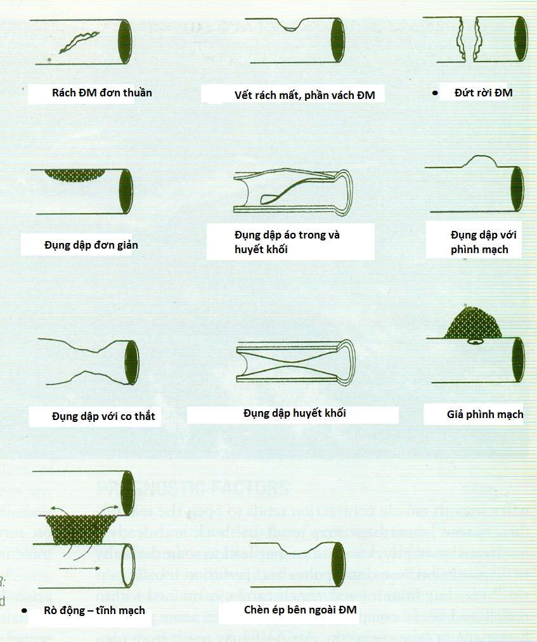
Các hình thái tổn thương động mạch
TỔNG QUAN TÀI LIỆU
Rách ĐM đơn thuần
Vết rách mất, phần vách ĐM
Đứt rời ĐM
Đụng dập đơn giản
Đụng dập áo trong và huyết khối
Đụng dập với phình mạch
Đụng dập với co thắt
Đụng dập huyết khối
Giả phình mạch
Rò động – tĩnh mạch
Chèn ép bên ngoài ĐM

Slide 6
Cơ chế chấn thương
TỔNG QUAN TÀI LIỆU
Cơ chế chấn thương từ ngoài vào trong:
Chấn thương trực tiếp
Chấn thương do gia tốc lớn
Chấn thương do kéo giãn
Tổn thương do hỏa khí tổn thương do sắc nhọn
Chấn thương từ trong lòng mạch ra ngoài:
Hiếm gặp, thông thường do thầy thuốc gây ra

Slide 7
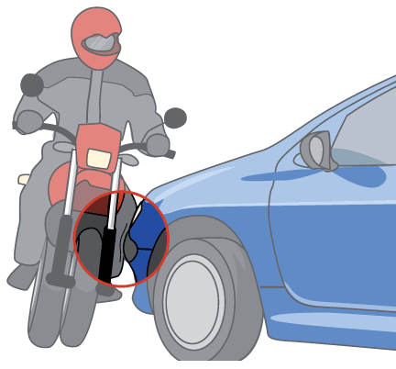
Cơ chế chấn thương trực tiếp
TỔNG QUAN TÀI LIỆU

Slide 8
Phương pháp nghiên cứu
PHƯƠNG PHÁP NGHIÊN CỨU
Phương pháp tiến cứu mô tả hàng loạt ca
Nghiên cứu tiêu chuẩn chẩn đoán sớm:
  Mất mạch ngoại biên
  Có chấn thương vùng gối
  Bàn chân lạnh, vận động yếu, tê bì cẳng chân
  Siêu âm có tắc mạch khoeo

Slide 9
Chẩn đoán sớm
PHƯƠNG PHÁP NGHIÊN CỨU
Những trường hợp không rõ ràng tổn thương ĐM khoeo, dùng nghiệm pháp đo áp lực ĐM tâm thu cổ chân / cánh tay.
A.B.I (Ankle – Brachial – Index)
Nếu A.B.I ≥ 0,9 → theo dõi tổn thương ĐM khoeo : thực hiện siêu âm mạch máu, chụp động mạch đồ DSA hoặc MSCT
Nếu A.B.I < 0,9 → tổn thương ĐM khoeo phẫu thuật can thiệp mạch máu

Slide 10
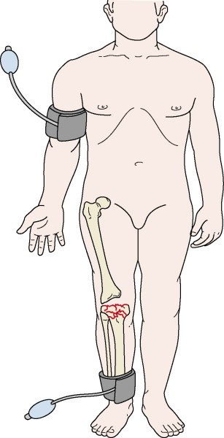
PHƯƠNG PHÁP NGHIÊN CỨU
A.B.I
(Ankle – Brachial – Index)
A÷B ≥ 0,9
A÷B < 0,9

Slide 11
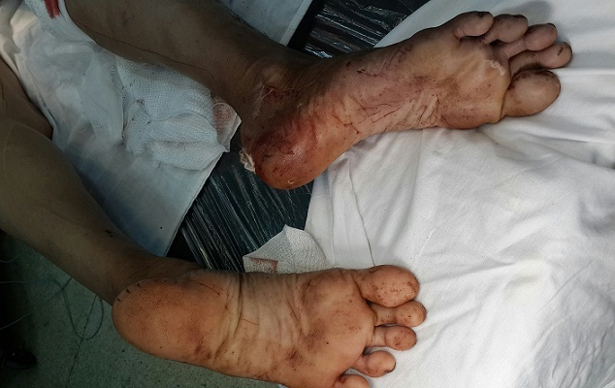
Tình trạng thiếu máu ngoại biên cấp tính

Slide 12
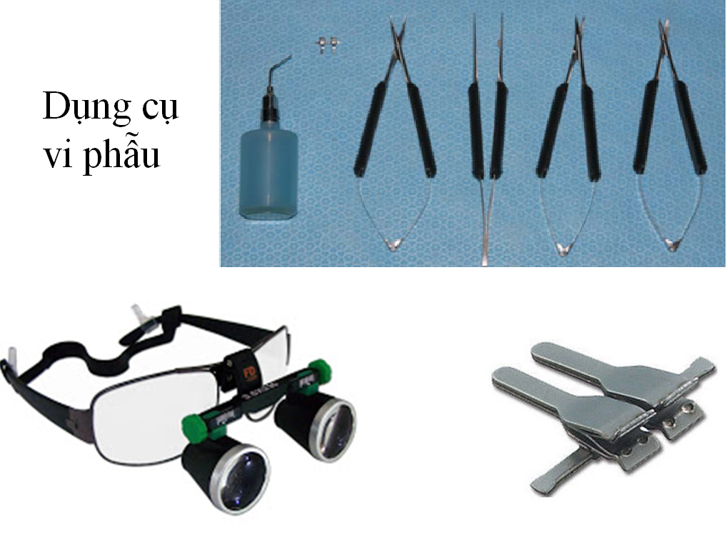
Ứng dụng kỹ thuật vi phẫu khâu nối mạch máu
PHƯƠNG PHÁP NGHIÊN CỨU

Slide 13
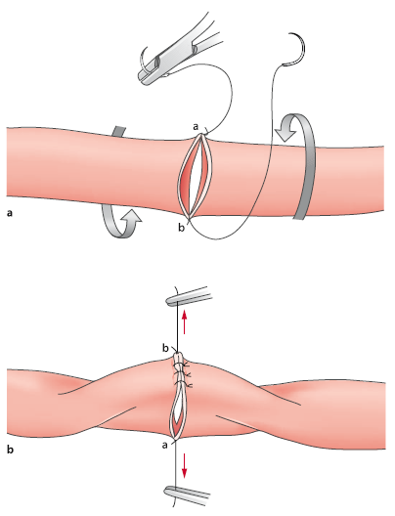
Kỹ thuật khâu nối mạch máu
PHƯƠNG PHÁP NGHIÊN CỨU
Khâu nối tận tận:
Phương pháp Carrel Phương pháp Blablock

Slide 14
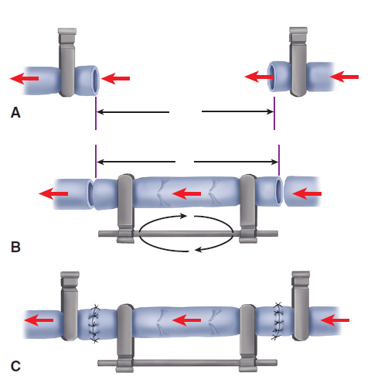
Kỹ thuật khâu nối mạch máu
PHƯƠNG PHÁP NGHIÊN CỨU
Ghép mạch máu:
Mất đoạn động mạch ≥ 2cm có chỉ định nối ghép mạch máu

Slide 15
CẤP CỨU TRƯỜNG HỢP GÃY KÍN 1/3 THÂN XƯƠNG ĐÙI TỔN THƯƠNG ĐM ĐÙI
Họ và tên: Nguyễn Thị A
Giới tính: nữ - sinh năm: 1962
Nghề nghiệp: nội trợ
Địa chỉ: 28 đường 12B phường Long Thạnh Mỹ quận 9 TPHCM
Số nhập viện: CH 160842273
Ngày nhập viện: 11giờ 45phút, 28/08/2016
LDNV: tai nạn giao thông
Chẩn đoán:
- Gãy kín1/3 giữa thân xương đùi (T)
+Tổn thương ĐM đùi(T)

Slide 16
Khám lâm sàng
+Nẹp bột đùi bàn chân T
+Sưng đau vùng đùi T , phía trong đùi có mảng sưng bầm tím 1/3 giửa đùi đến khoeo T
+Ấn chẩn vùng đùi cẳng chân mềm , đau vừa.
+Chân T: Vùng đùi đến 1/3 trên cẳng chân ấm, từ 1/3 trên cẳng chân đến cổ bàn chân T lạnh so sánh với chân T.
+Mạch mu chân T không bắt được.
+Mạch mắt cá trong bên T không bắt được.
+Bàn chân T lạnh / bàn chân p

Slide 17
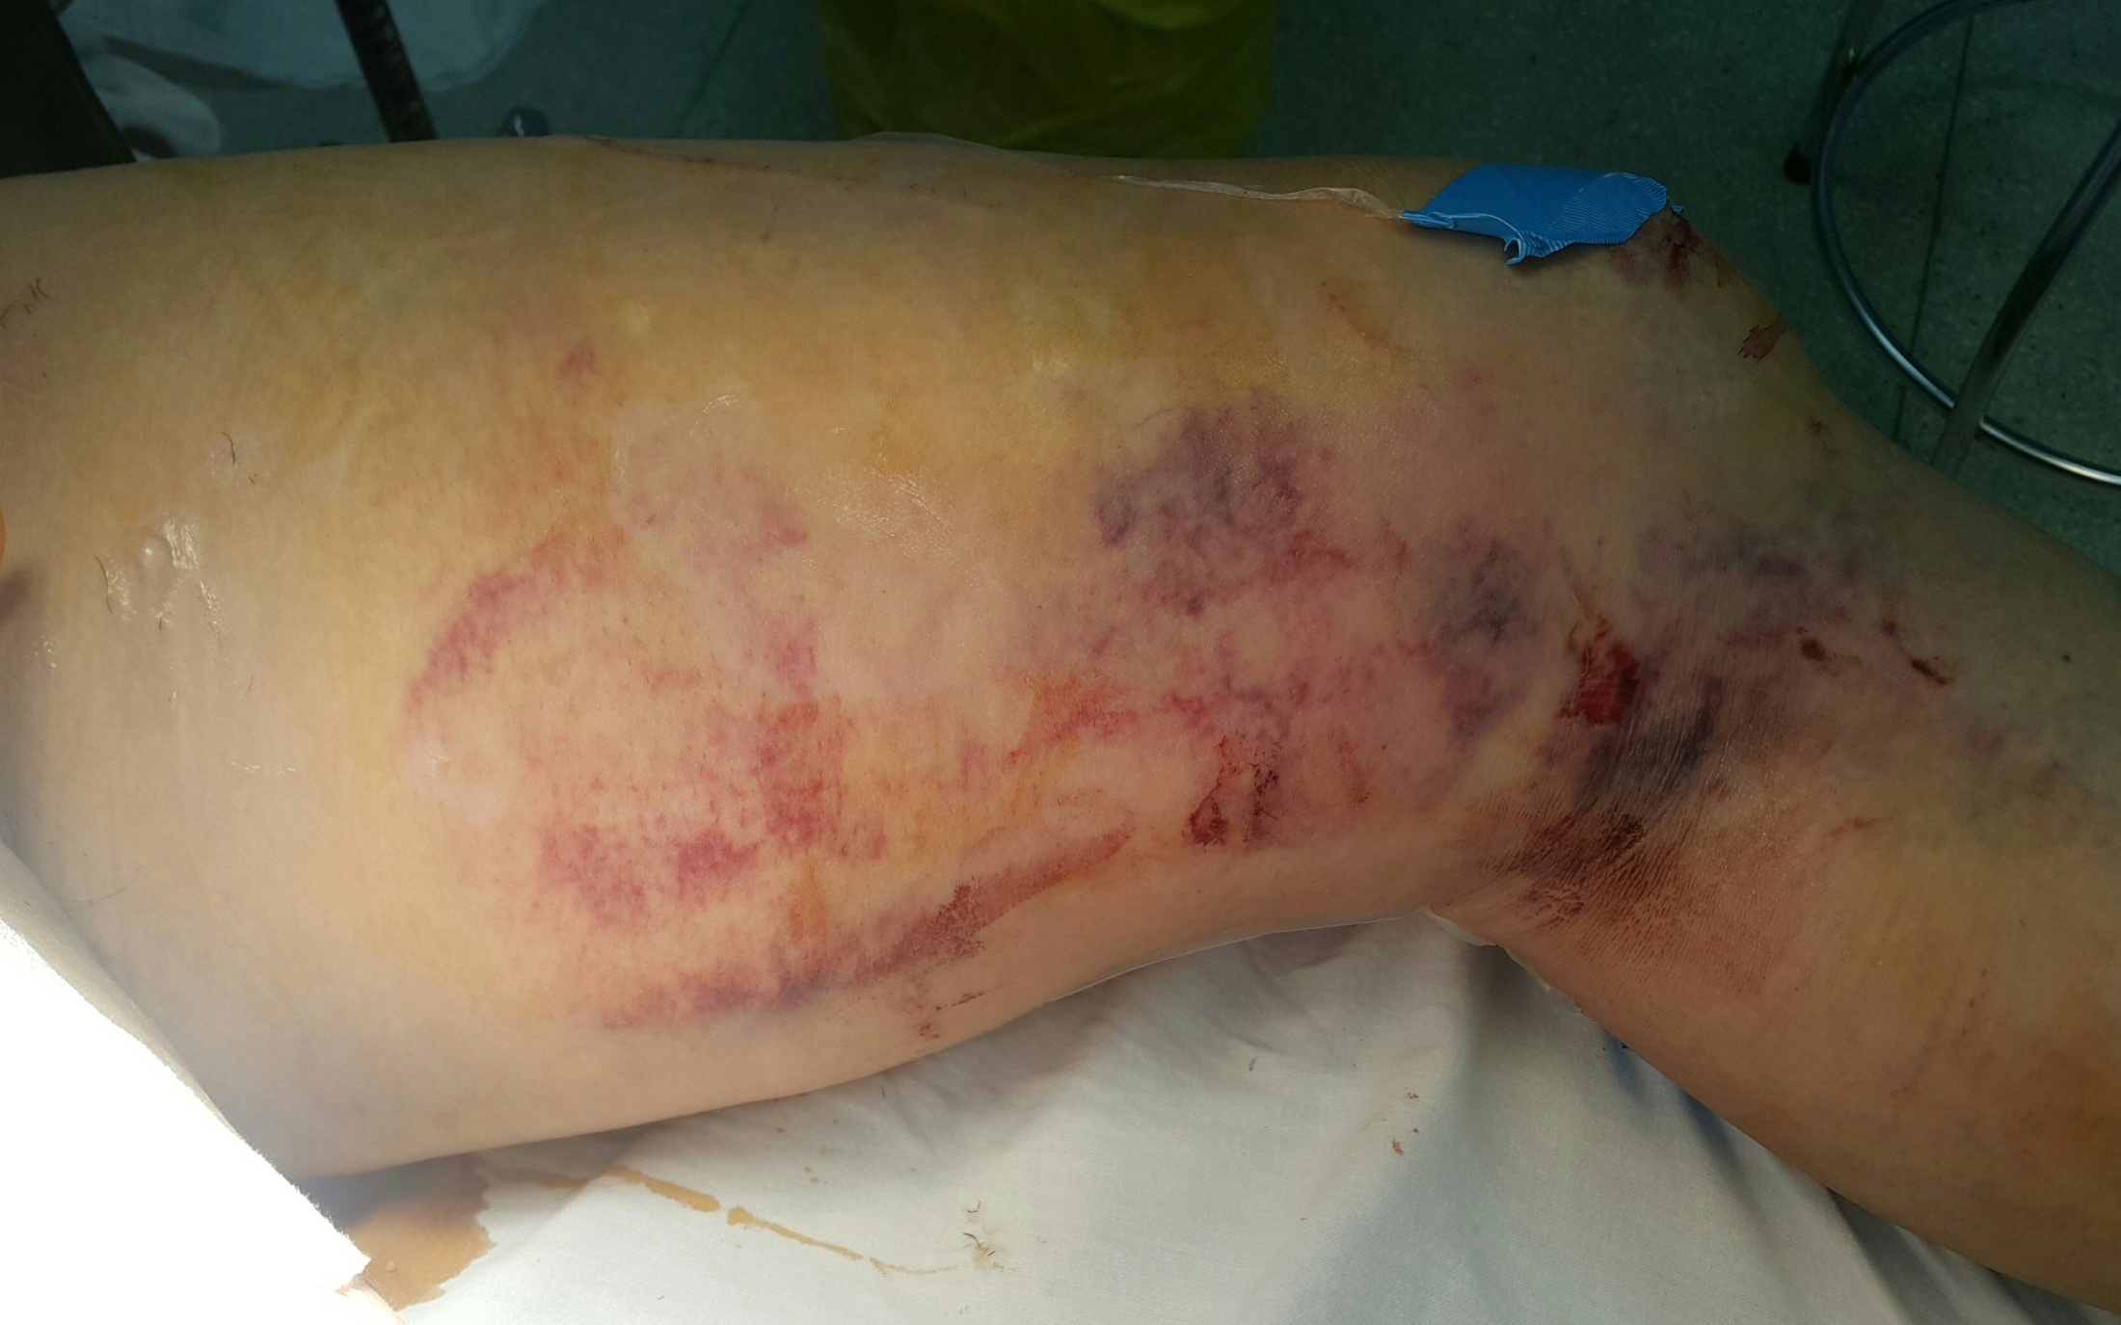
TRƯỚC PHẪU THUẬT

Slide 18
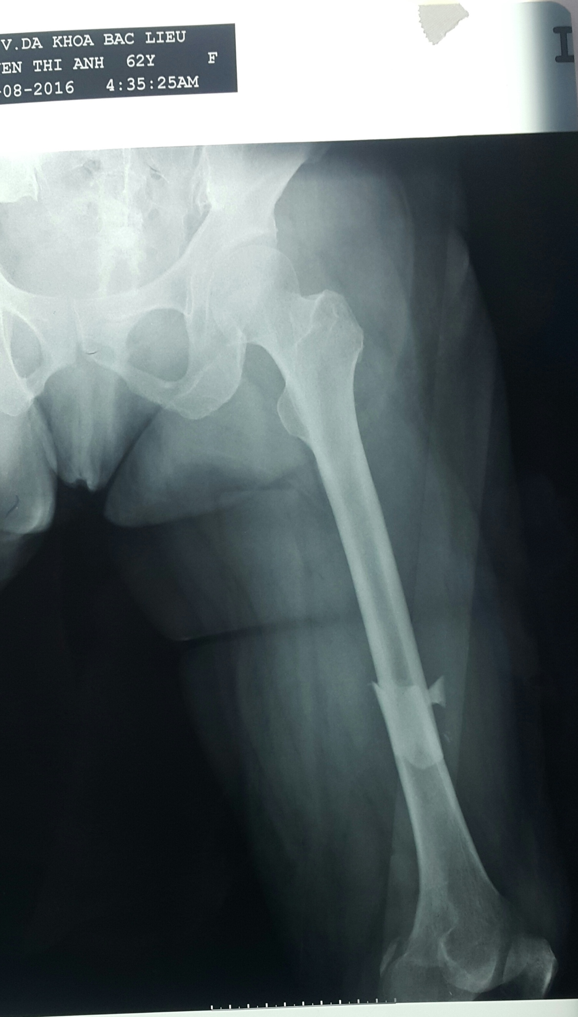
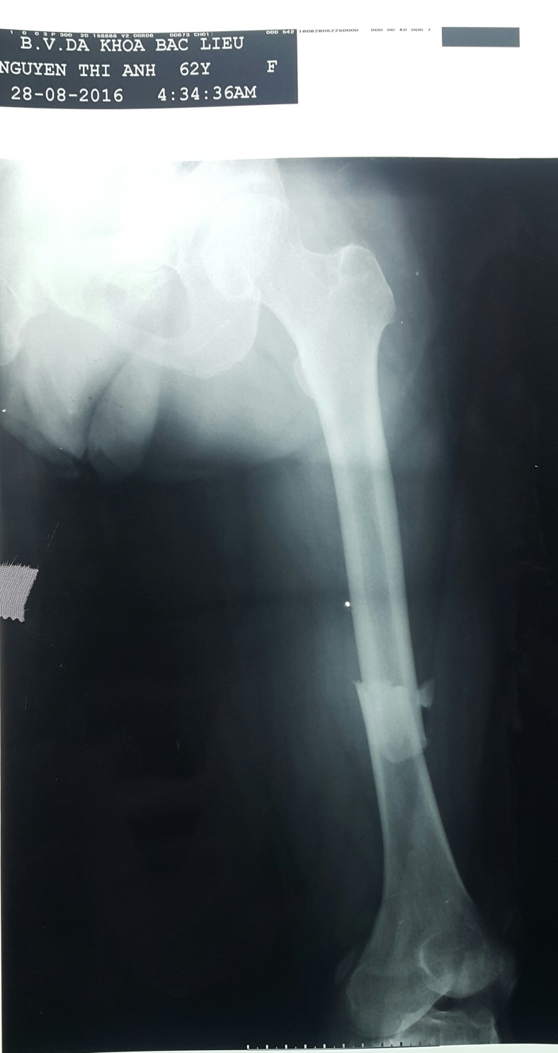

Cận lâm sàng

Slide 19
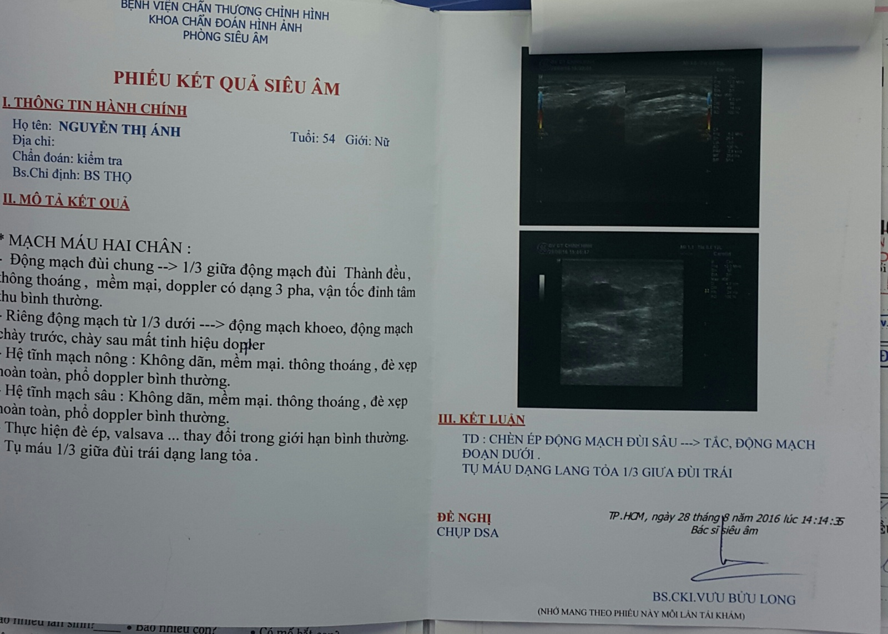
Siêu âm DOPPLER

Slide 20
CHẨN ĐOÁN
Gãy kín 1/3 giữa thân xương đùi T
Tổn thương động mạch đùi T giờ thứ 17

Slide 21
ĐiỀU TRỊ
Mổ KHX thân xương đùi T
Thám sát ĐM đùiT :
+chấn thương chânT
+ Bàn chân T lạnh
+Mạch ngoại biên không bắt được
+Siêu âm có tổn thương động mạch

Slide 22
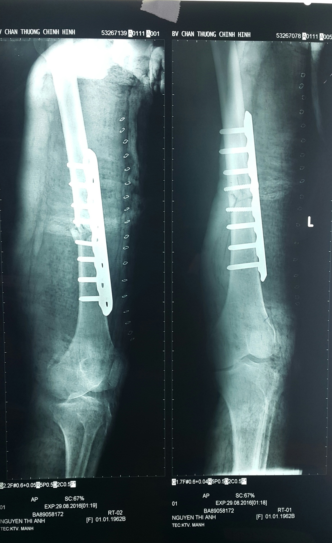
Mổ KHX đùi

Slide 23
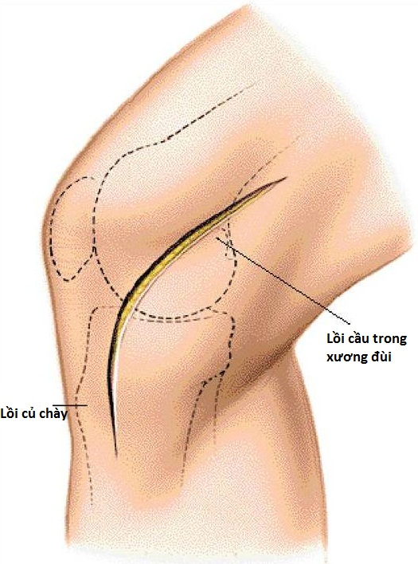
Đường vào ĐM khoeo đùi mặt trong gối
TỔNG QUAN TÀI LIỆU
Đường vào ĐM khoeo đùi mặt trong đùi

Slide 24
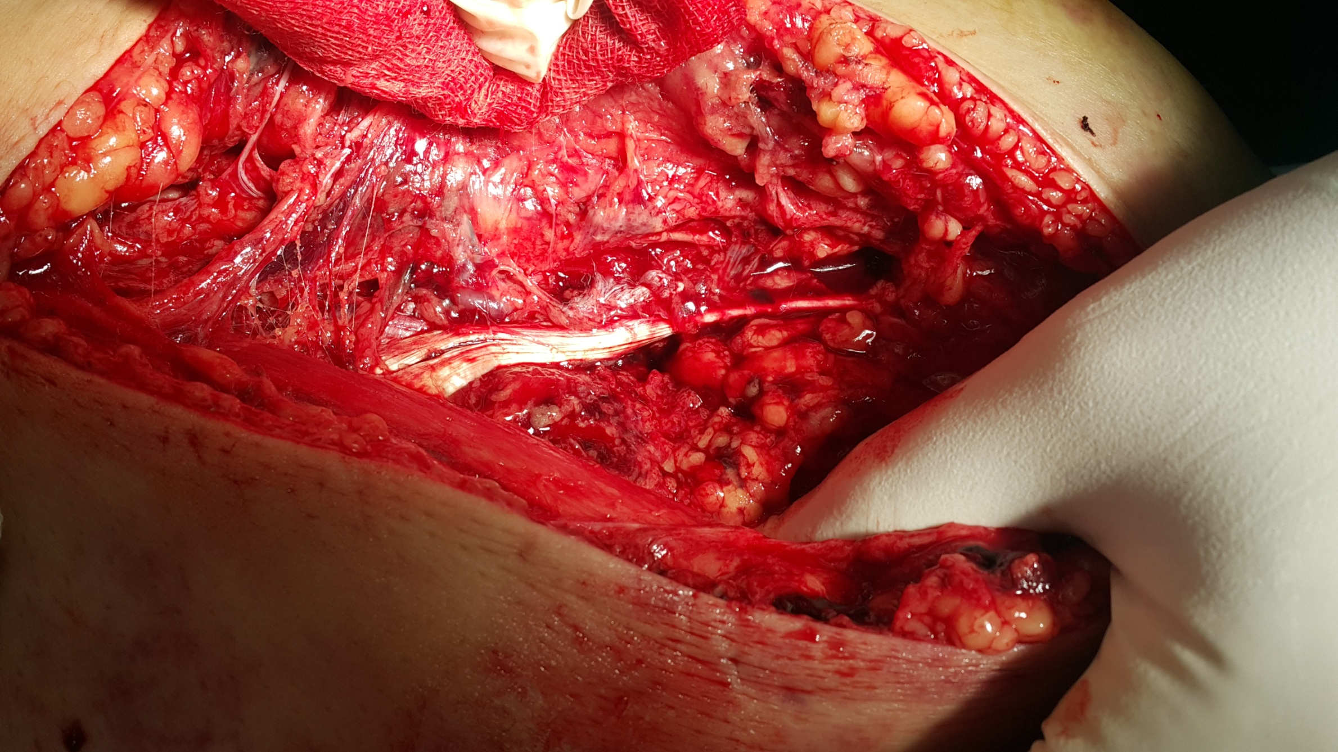
Lóc da ngầm rộng trước trong đùi T

Slide 25
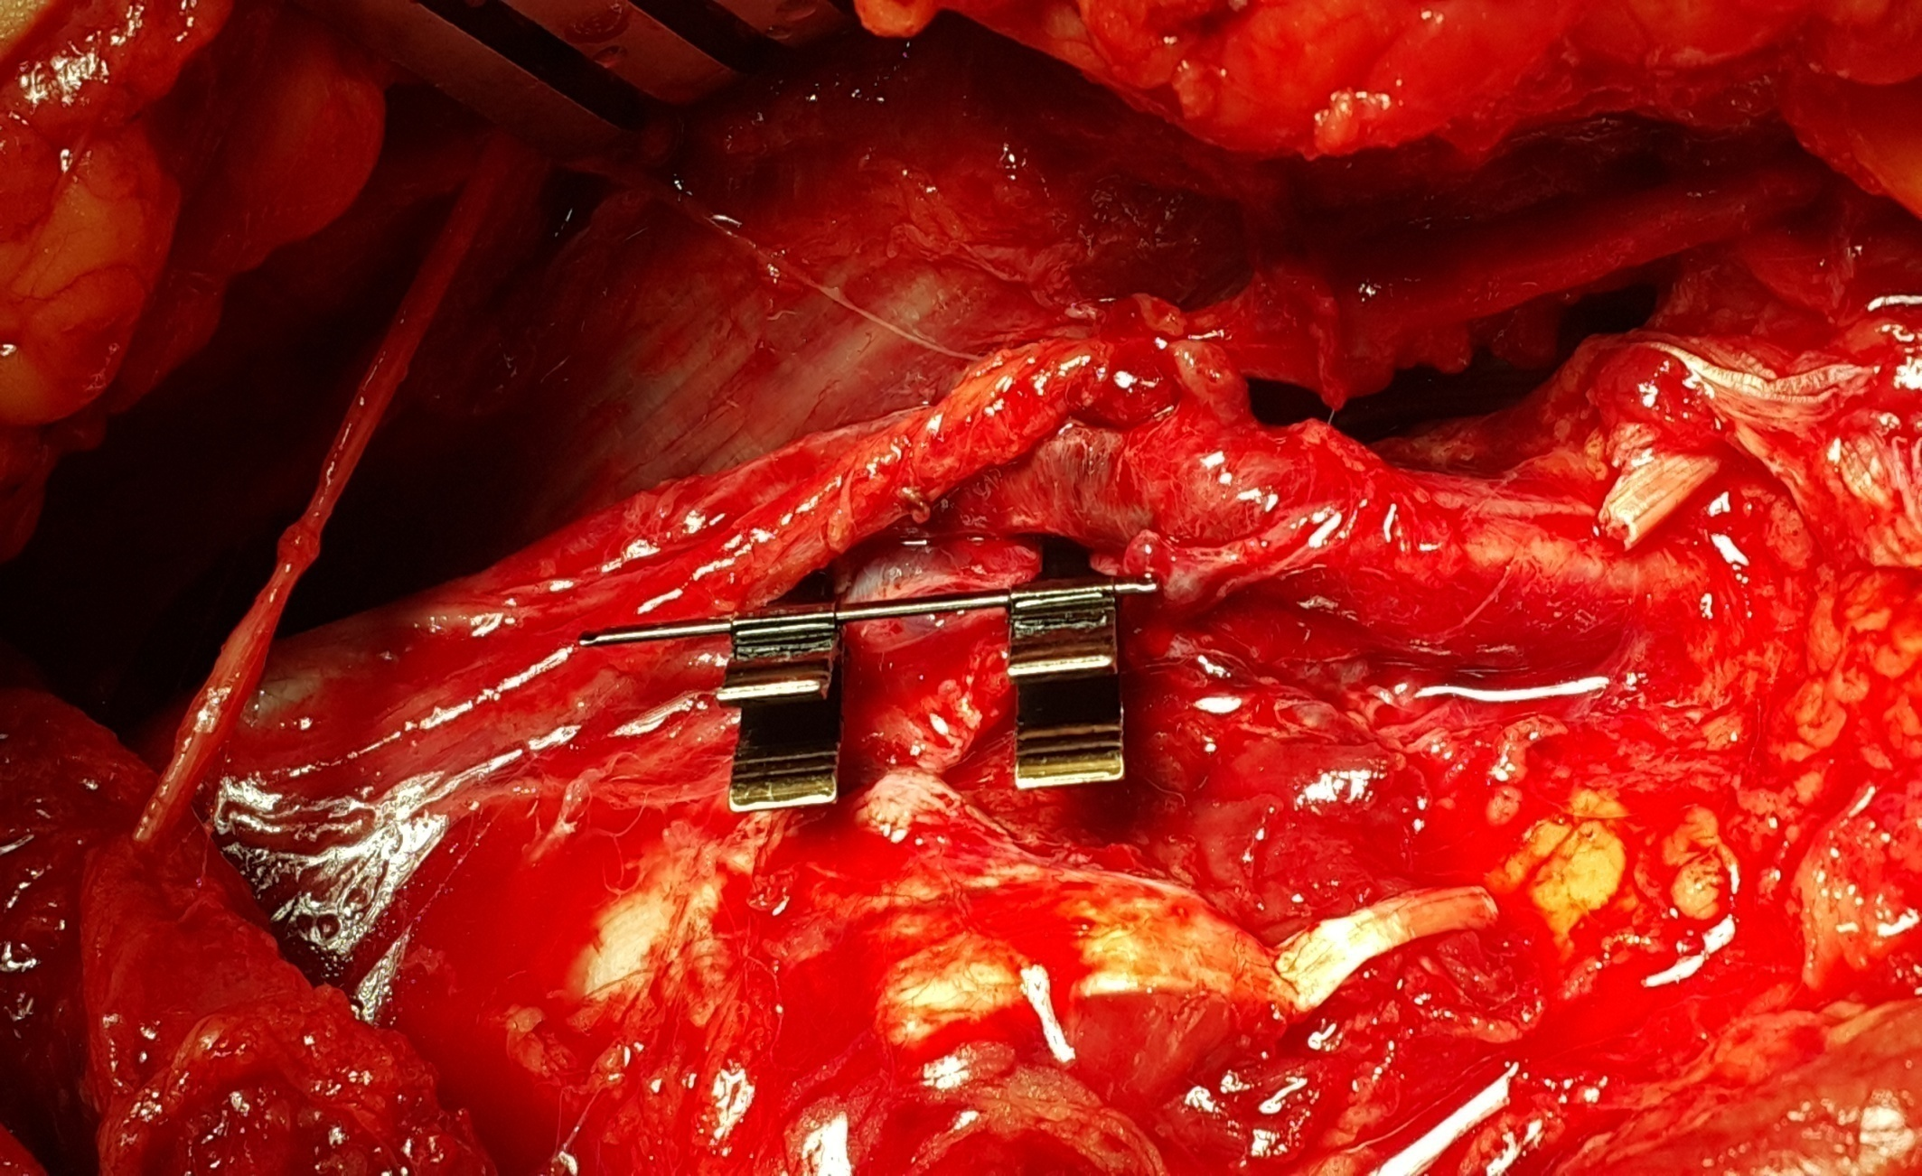
Trong lúc phẫu thuật

Slide 26
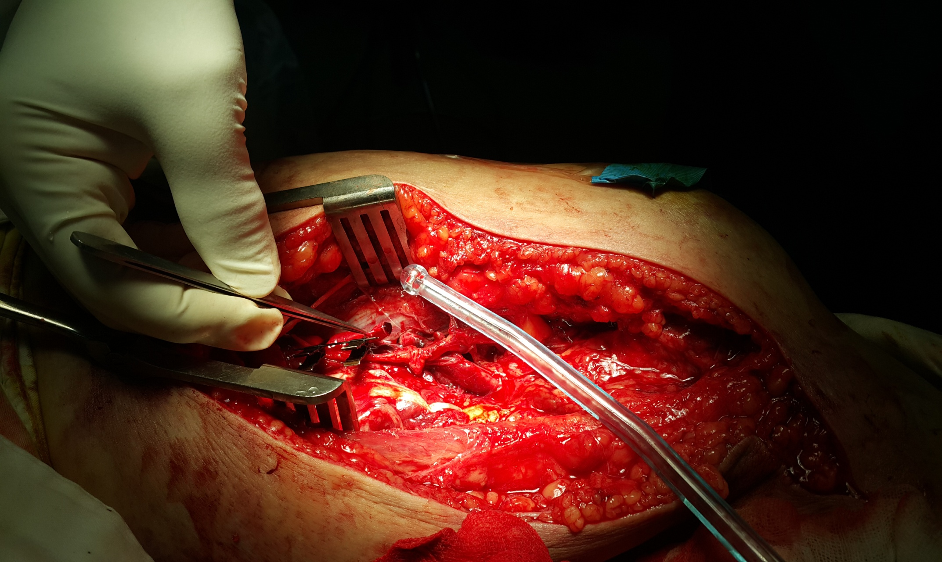
Huyết khối thuyên tắc trong lòng động mạch

Slide 27
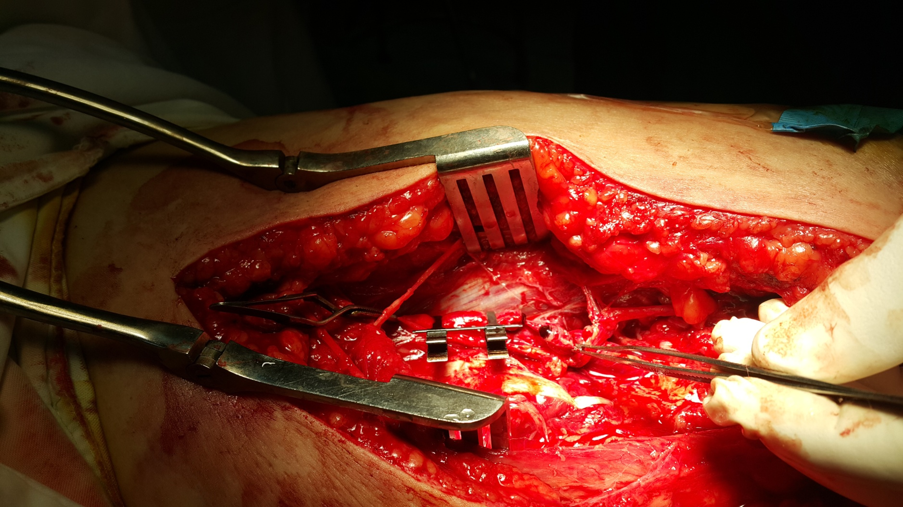
Huyết khối thuyên tắc trong lòng động mạch

Slide 28
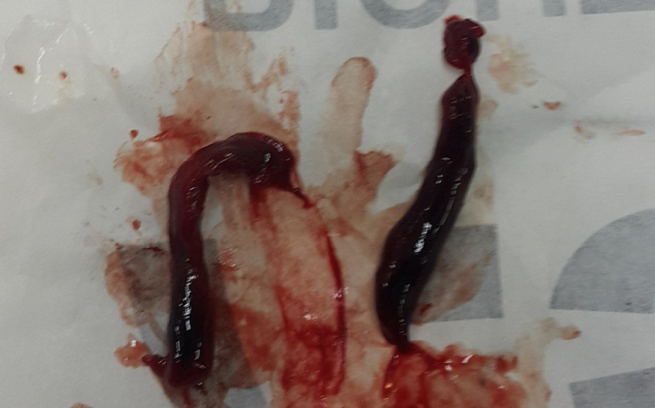
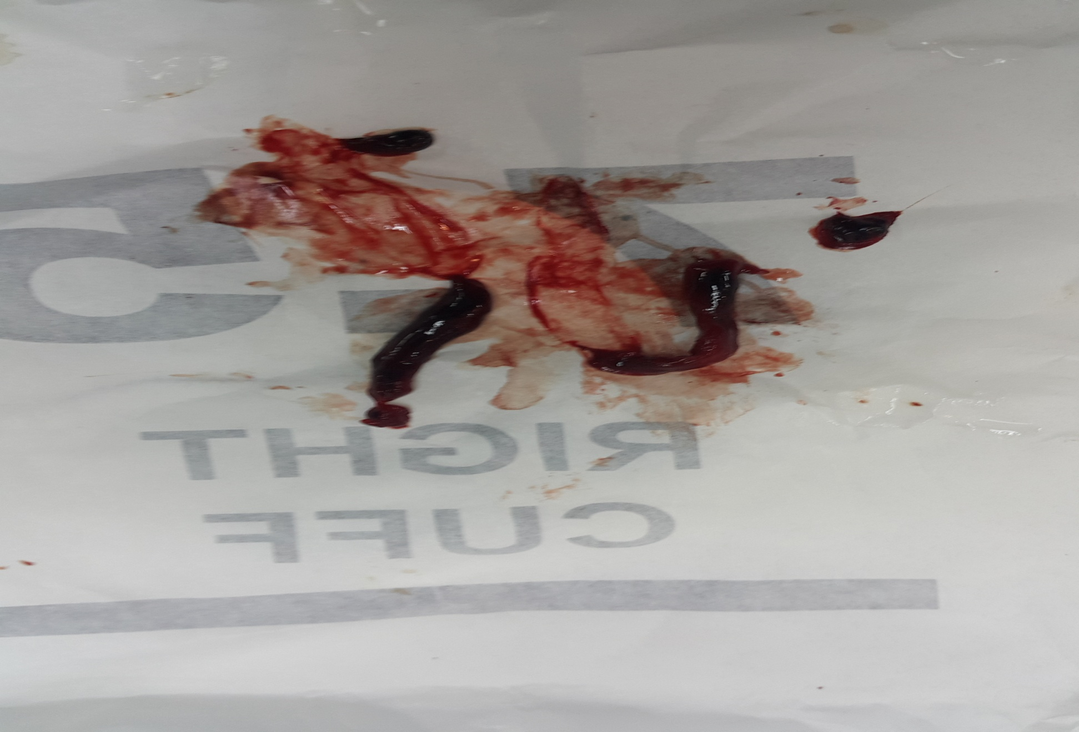
Dùng sonde Fogarty lấy huyết khối trong lòng ĐM

Slide 29
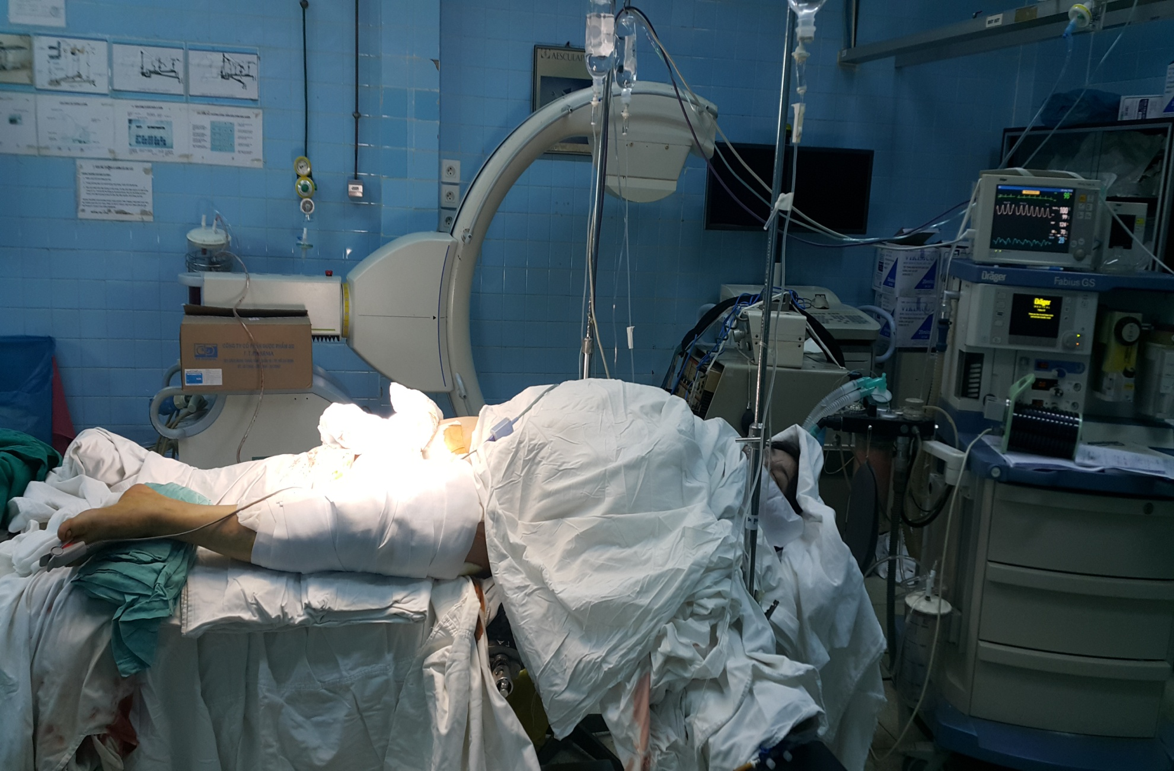
Kiểm tra mạch máu ngoại biên SpO2

Slide 30
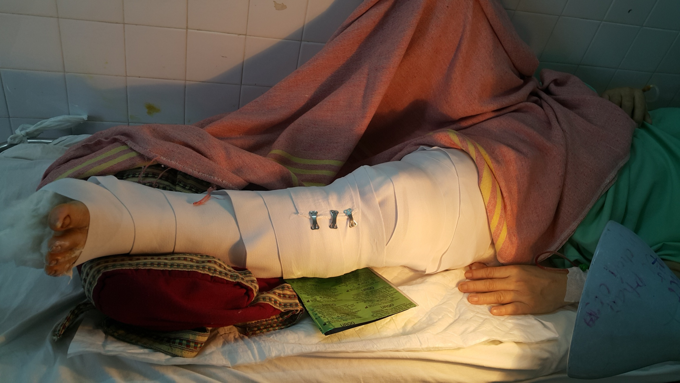
Hậu phẫu ngày thứ 2

Slide 31
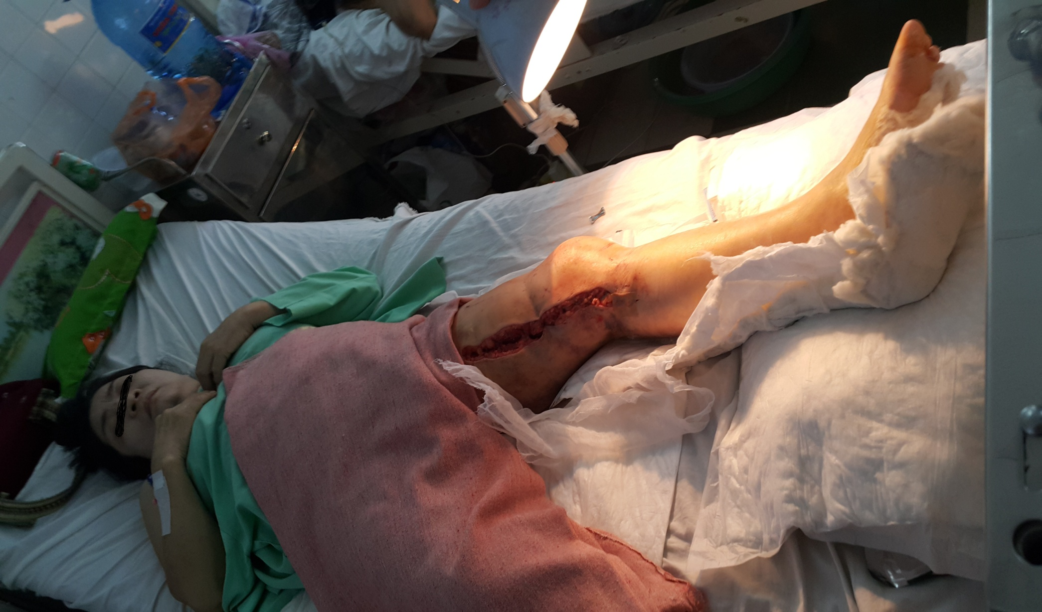
Hậu phẫu ngày thứ 3

Slide 32
Đánh giá kết quả
+ Mạch ngoại biên có lại sau nối động mạch đùi.
+ Bàn chân T ấm lại /so sánh bàn chân P.
+ SpO2 Ngoại biên đạt 100% sau nối mạch máu.
+Siêu âm Doppler mạch máu ngoại biên âm phổ rỏ.
+ Không sưng ,phù bàn chân T
+Vận động các ngón chân được .
+Cảm giác không dị cảm.
KẾT LUẬN: Tốt
(kết quả có 04 loại : tôt, khá,trung bình, kém) (8)

Slide 33
Bàn luận
+Xuất độ : 1,3% xuất độ tương đối thấp nhưng khi xãy ra không phát hiện để lại hậu quả rất nghiêm trọng.
+ Thời gian vàng cho việc điều trị tái tưới máu cho chi thiếu máu cấp tính phải tính từng giờ từng phút…
+Thường xãy ra với những chấn thương gia tốc lớn.
+Đây là biến chứng nặng cần phải được lưu ý chẩn đoán và xử trí kịp thời . Trong những trường hợp chẩn đoán khó khăn cần hỗ trợ động mạch đồ DSA hoặc MSCT.
+Đường vào bên trong đùi thuận tiện cho việc thám sát động mạch đùi.
+Ghép mạch máu trong những trường hợp ĐM dập > 2 cm.

Slide 34
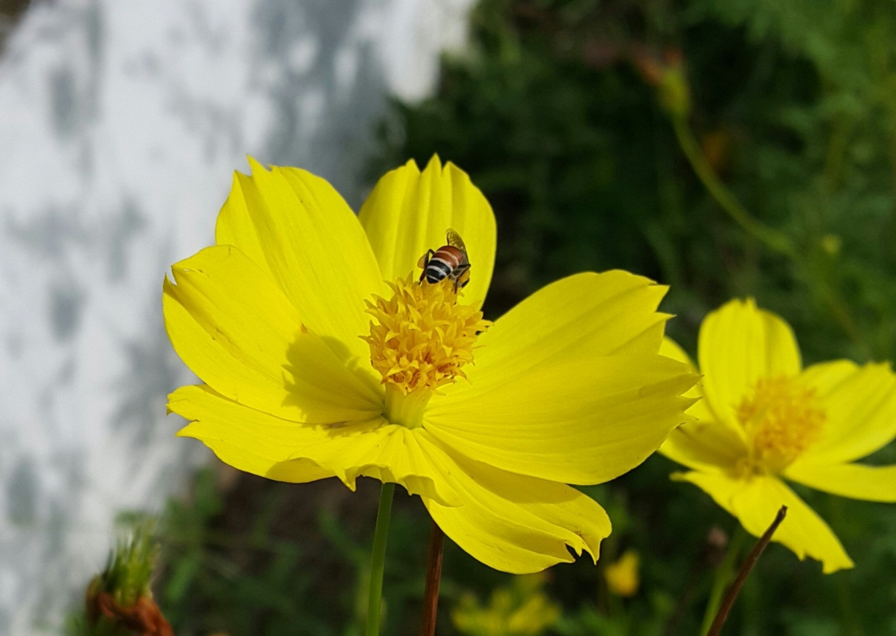
Chân thành cảm ơn sự chú ý lắng nghe của Quý đồng nghiệp

